Slide 1
C
必要書類の確認リスト（みずいろ）
・書類のコピーはA4サイズの用紙に行い、小さく切り取らずご提出ください。
オモテ
[必須] １. 特定医療費（指定難病）支給認定申請書（更新用・３枚綴り）
[必須] ２. 臨床調査個人票（指定医が記入した日から6か月以内のもの）原本
別紙Ⓑ「臨床調査個人票 作成依頼書（きみどり）」にて、病院に作成を依頼してください。
[必須] ３. 自己負担上限額管理票 コピー（※窓口申請の方は原本持参）
「氏名記載の表紙」 と 「令和7年８月以降で記載のあるページ」
[必須] ４. 療養生活についてのおたずね
５. マイナンバー（個人番号）が確認できる書類
以下のいずれかの書類を窓口で提示してください。（郵送の場合はコピーを添付）
☐ マイナンバーカード（両面）
または、
☐ マイナンバーの記載のある住民票/住民票記載事項証明書
☐ 通知カード（令和2年5月25日以降、住所・氏名等の記載事項に
変更が無い場合に限る）
※受診者以外が申請する場合、申請者の身元確認書類（官公署が発行した氏名及び
生年月日又は住所の記載があるもの）が必要です。
世帯調書（申請書3枚目）へマイナンバーを記入しない場合は
ウラ面の必要書類６～８をご用意ください。
マイナンバーを記入する場合は次の必要書類５をご用意ください。
世帯調書（申請書3枚目）へのマイナンバーの記入について
受給者が被用者保険以外の方は、世帯全員の氏名・生年月日を記入してください。また、同一世帯の 中で受給者と別の種類の保険に加入されている方は保険種別の該当欄に✓してください。
※健康保険の種類によって、マイナンバーの記入が必要な方が異なりますので、ご注意ください。
健康保険の種類 |  | マイナンバーの記入が必要な方
□国民健康保険（市町村国保、業種別国保） |  | 同じ世帯で、受給者と同一保険（保険証の記号・番号が同じ）に加入されている方 全員 ＊本人を除く、平成22年4月2日以降生まれ（課税年において16歳未満）の方は不要
□後期高齢者医療広域連合 |  | 同じ世帯で、後期高齢に加入されている方 全員 ※昭和26年生の方も記入が必要です。
□被用者保険 （全国健康保険協会、共済組合、 健康保険組合など） | □受給者が被保険者 | 受給者本人のみ
 | □受給者以外が被保険者 | 受給者本人 及び 被保険者
ウラ面も必ずご確認ください

Slide 2
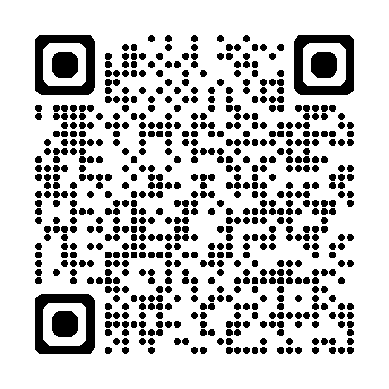
その他、該当のある方にご提出いただく書類
C
マイナンバーを記入しない場合の必要書類
ウラ
オモテ面１～4の他に、追加で、以下の書類が必要です。
□ 6．世帯全員の住民票（発行日から6カ月以内のもの）原本
※マイナンバー記載の世帯全員の住民票があれば下記7.8の書類を省略できる場合
があります。
※被用者保険の方は、本人の住所が分かる公的書類のコピーでも可。
□ 7. 健康保険証等のコピー (受診者分) (健康保険証、資格情報のお知らせ、資格確認書のいずれか)
□ 8. 市町村民税の課税状況の確認書類
※受診者が被用者保険以外に加入されている場合、住民票の同一世帯員の方で受診者と
同一保険の方の課税状況の確認書類が必要です。
・令和８年度市町村民税（非）課税証明書（原本）
なお、以下の①又は②に記載の金額の他に収入がない場合、いずれかを課税証明書に代えること
ができます。
①給与所得等に係る特別徴収税額の決定通知書（全体が写っているもの）コピー
②市町府民税の納税通知書（表紙と課税明細を含めた全てのページ）コピー
階層区分がB1(2,500円)の方や受診者本人の年金収入が82.65万円以下となる方
・令和7年１月～12月の年金収入等がわかる「改定通知書」や「振込通知書」などのコピー
※申請書2枚目「4 申し立て欄」の④をご参照ください。
※上記申し立て欄に✓チェックを入れることで「B1(2,500円)」となります。
収入金額が82.65万円以下の方でも、✓チェックがない場合は「B2(5,000円)」として扱います。
同一保険世帯に、指定難病や小児慢性特定疾病の受給者がおられる場合（あん分）
・あん分対象者の受給者証のコピー
※申請書2枚目の「7 あん分対象者」に必要事項をご記入ください。
※あん分対象者が大阪府指定難病受給者の方は同時に更新申請をしてください。
※マイナンバーを連携せずに、住民票や課税証明書を提出される場合は、
どちらか一方で原本の提出があれば、もう一方はコピーで問題ありません。
昭和26年生（令和9年1月1日時点で75歳）の方
・特定医療費（指定難病）支給認定申請内容変更届
・後期高齢者医療資格確認書コピー
※誕生日の1か月ほど前に、お住いの市町村から交付されます。
※保健所にご提出いただいてから大阪府へ更新書類を送付し、審査を開始します。
ホームページにも手続きのご案内、申請書類等を掲載しております。
QRコードを読み取っていただき、併せてご覧ください。
（茨木保健所ホームページ）

